Slide 1

스네이크 게임
201727034 허도영
동작 환경 : Mac os

Slide 2
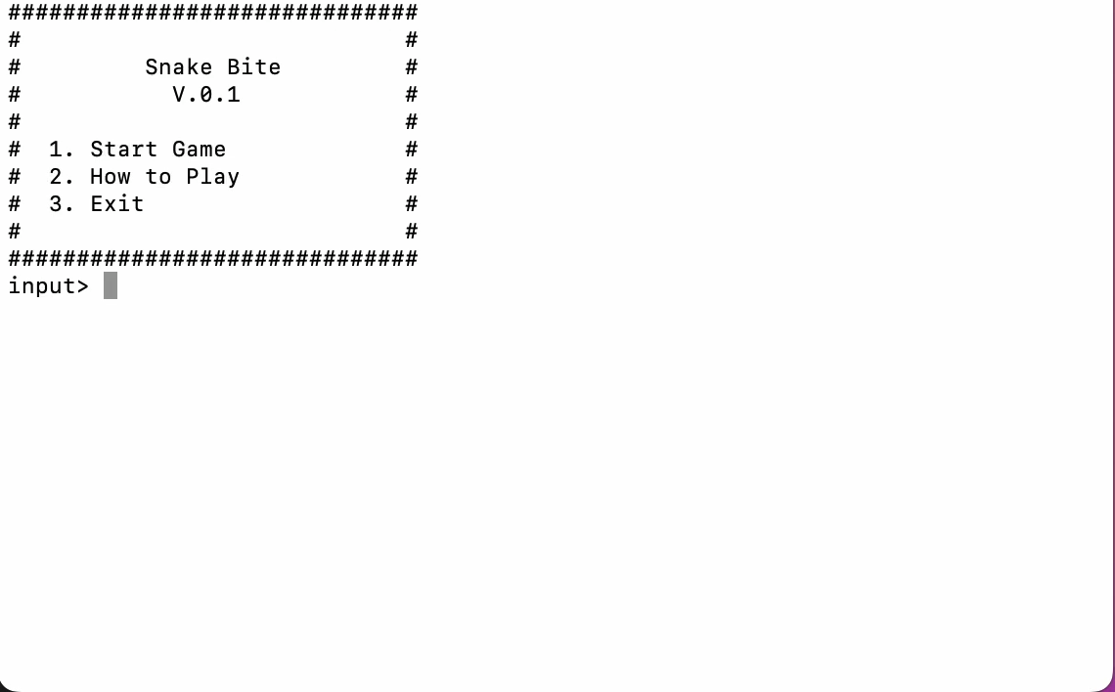
게임시연 영상
재미요소 : 스타트 이후 A를 먹으면 스코어가 10점 올라가고 점점 꼬리가 길어지고 속도도 점점 빨라져 게임 난이도가 늘어난다.
게임 요약 : 뱀의 머리가 꼬리랑 벽에 닿지 않게 조심해서 하는 게임.

Slide 3
함수
clear_screen()
Setup()
ShowGameOver()
Draw()
Input()
Logic()
print_title_screen()
print_rule_screen()
ResetGame()
main()

Slide 4
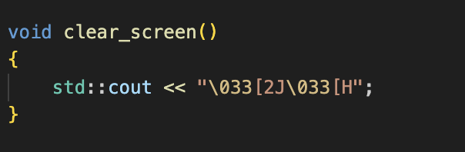
Clear screen()
화면을 지워주는 함수

Slide 5
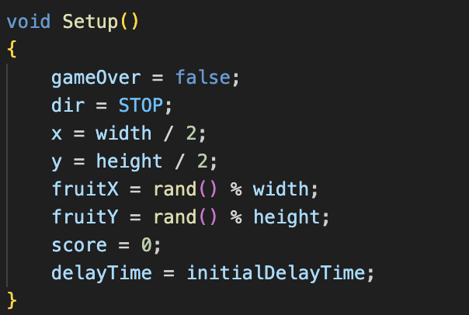
Setup()
게임을 시작하기 위한 함수

Slide 6
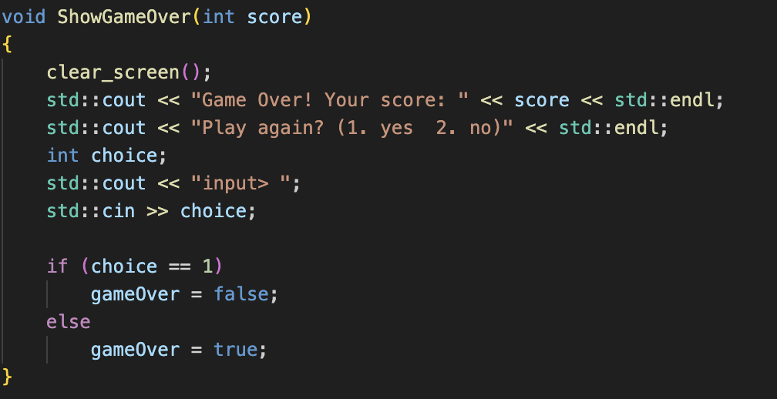
ShowGameOver()
게임종료가 되었을때 띄어지는 화면을 만드는 함수

Slide 7
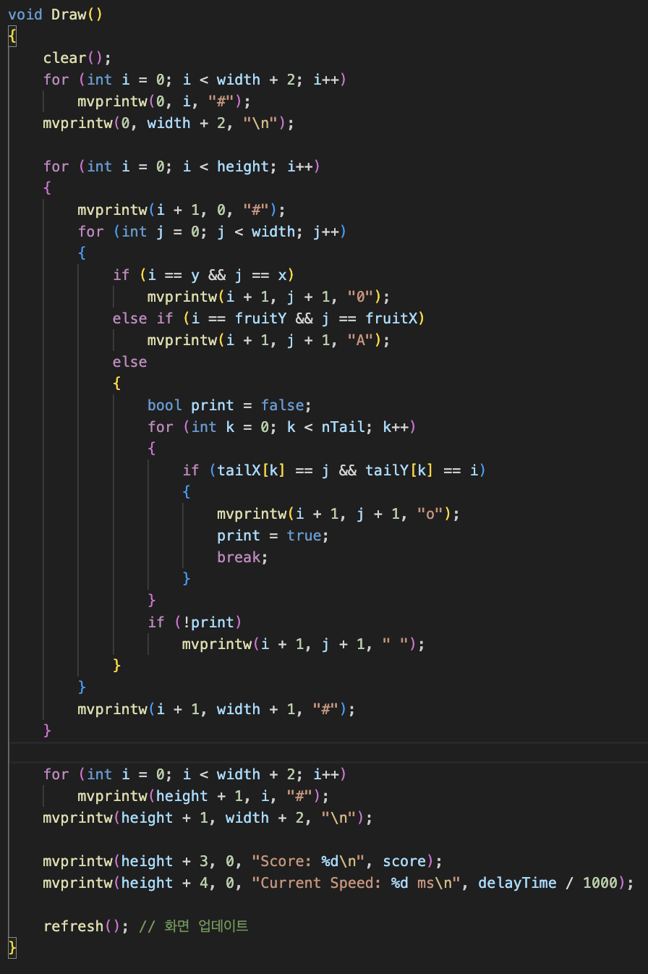
Draw()
맵과 지렁이를 그리는 함수

Slide 8
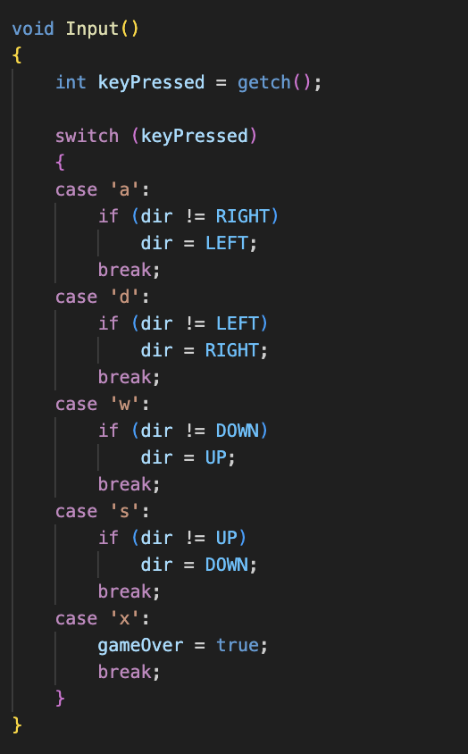
Input()
게임 방향키를 쓸수 있게 만드는 함수

Slide 9
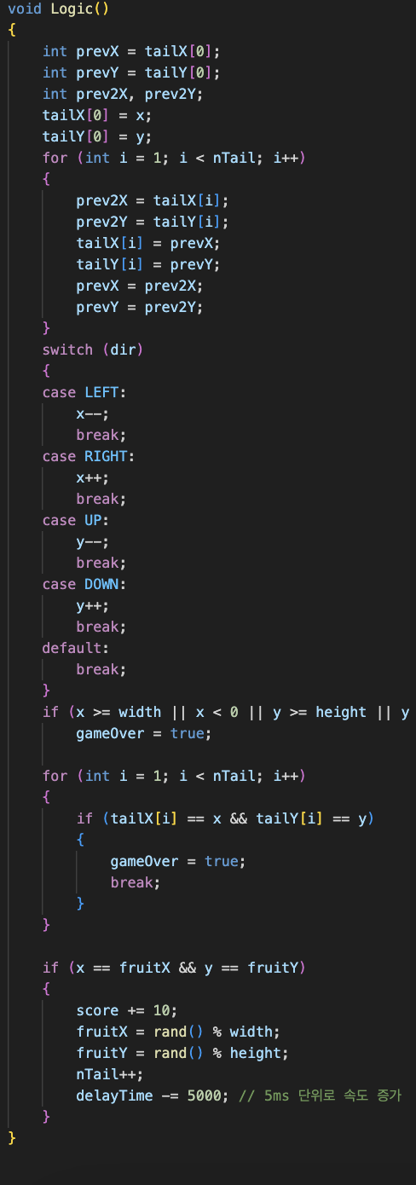
Logic()
게임이 전체적으로 실행될수 있게 만들어주는 함수

Slide 10
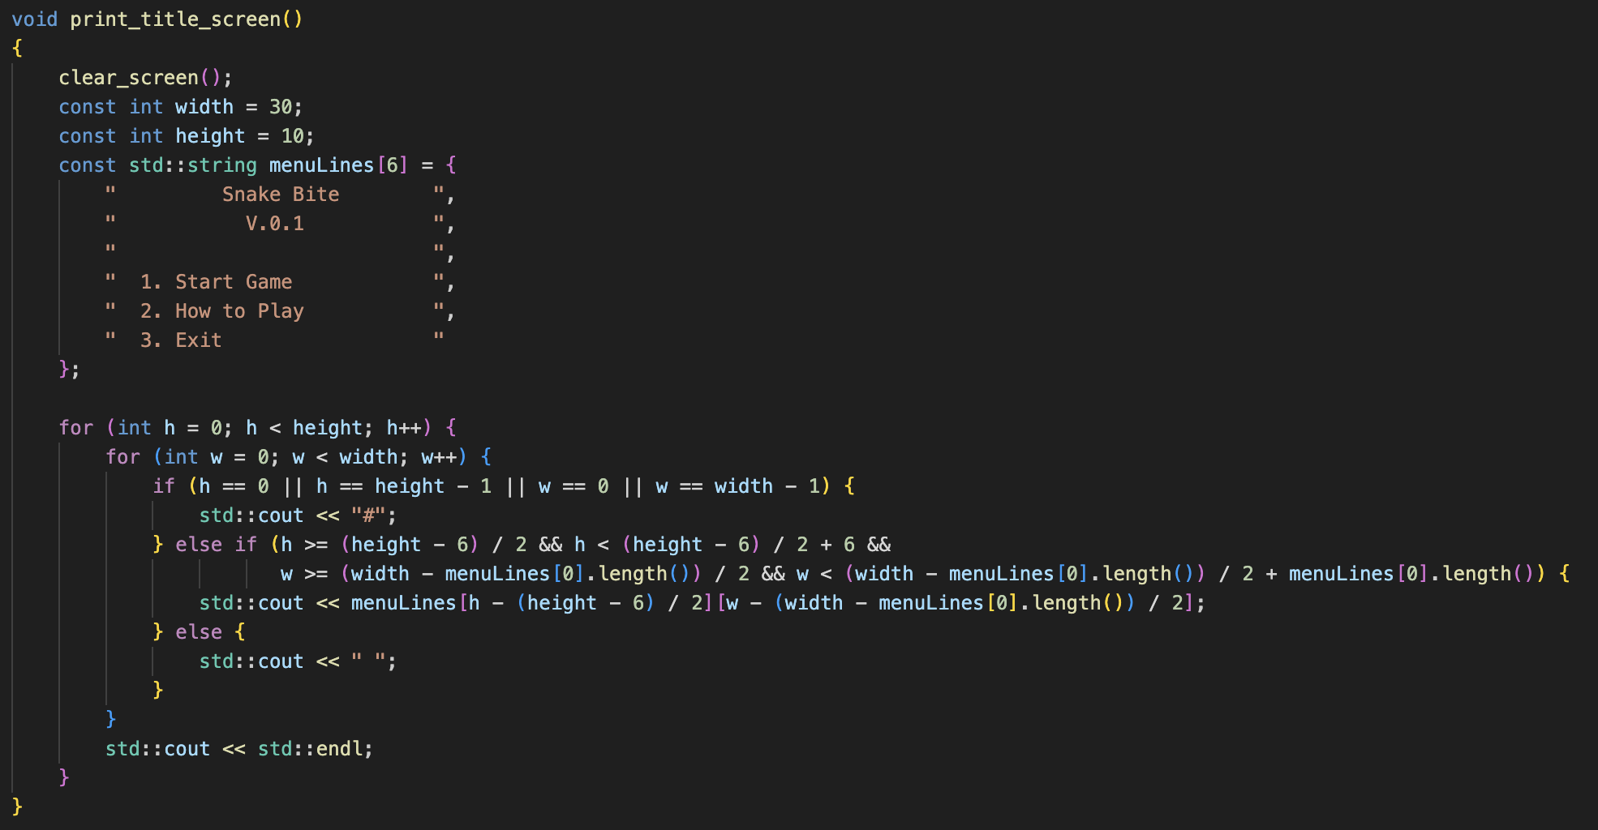
print_title_screen()
게임 타이틀 화면 만드는 함수

Slide 11
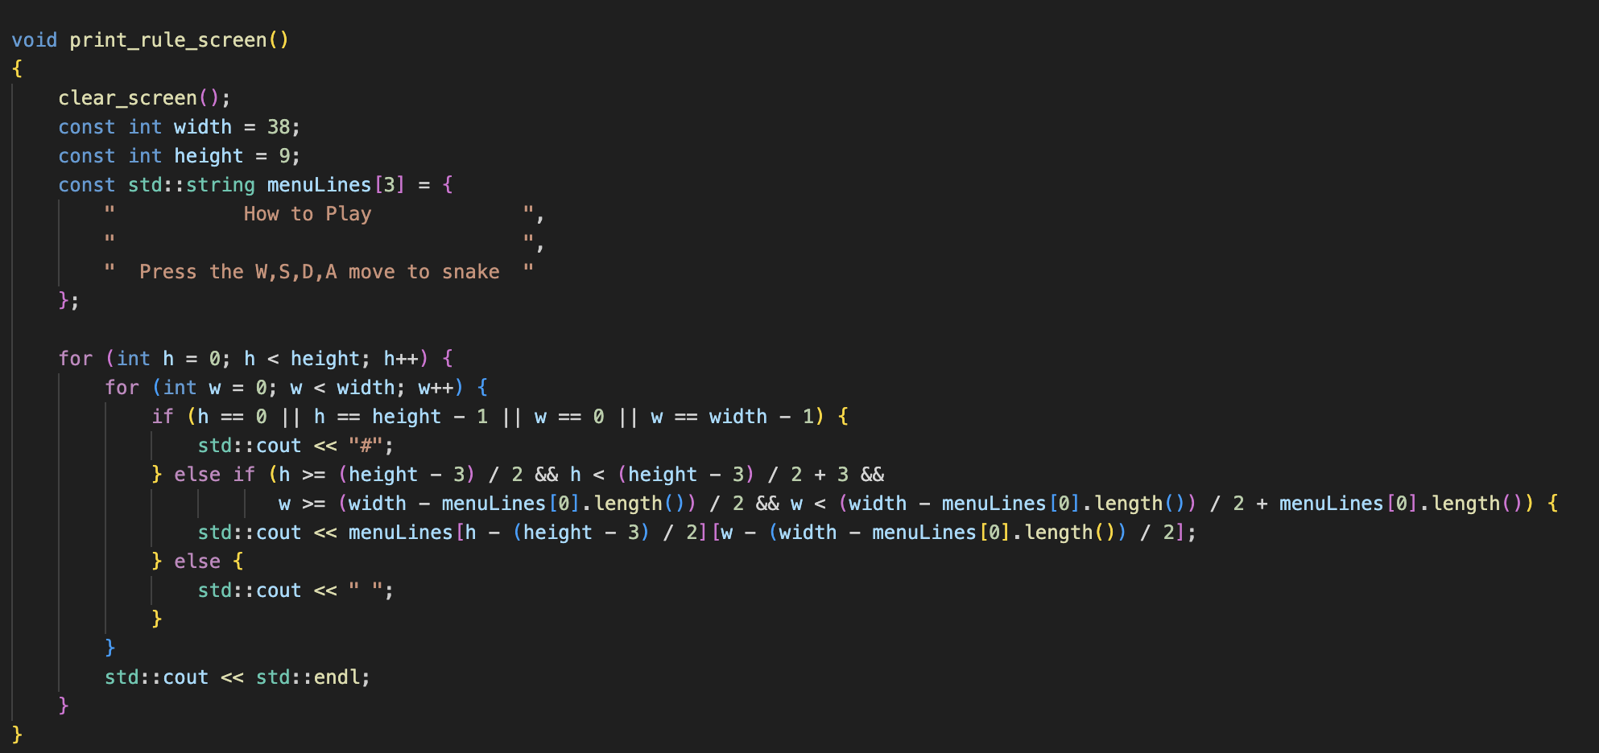
print_rule_screen()
게임 방법 화면 만드는 함수

Slide 12
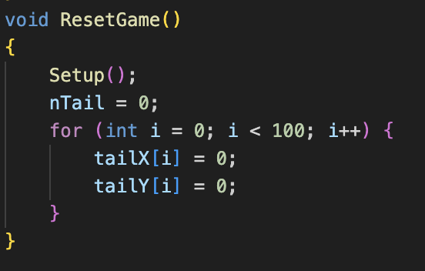
ResetGame()
게임 오버가 된후 다시 게임을 시작할때 게임을 리셋 시키는 함수

Slide 13
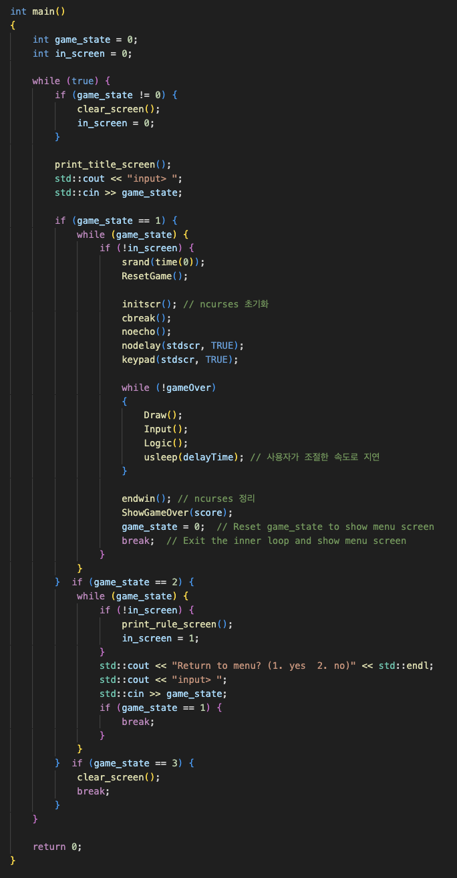
Main()
프로그램을 동작하도록 만드는 함수

Slide 14
감사합니다 .
201727034 허도영

